Slide 1

Luyện tập tả người
(Quan sát và chọn lọc chi tiết SGK tr 122)

Slide 2

Em hãy nêu cấu tạo của một bài văn tả người?

Slide 3

CẤU TẠO CỦA BÀI VĂN TẢ NGƯỜI
Bài văn tả người thường có ba phần:
Mở bài: Giới thiệu người định tả.
Thân bài:
Tả ngoại hình ( đặc điểm nổi bật về tầm vóc, cách ăn mặc, khuôn mặt, mái tóc, cặp mắt, hàm răng,…)
Tả tính tình, hoạt động ( lời nói, cử chỉ, thói quen, cách cư xử với người khác,…).
3. Kết bài: Nêu cảm nghĩ về người được tả.

Slide 4
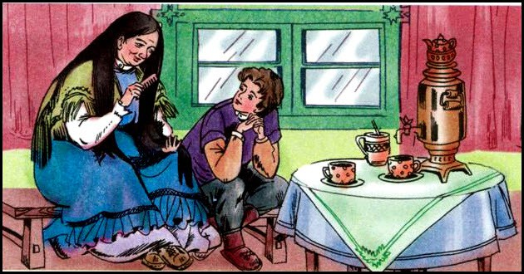
Bài 1. Quan sát tranh:

Slide 5

- Bài văn tả những đặc điểm ngoại hình nào của người bà?
Bài văn tả mái tóc, đôi mắt, khuôn mặt, giọng nói của người bà.

Slide 6

Những đặc điểm ngoại hình của người bà
Mái tóc
- đen, dày kì lạ, phủ kín hai vai, xõa xuống ngực, xuống đầu gối ; mớ tóc dày khiến bà đưa chiếc lược thưa bằng gỗ một cách khó khăn.

Slide 7
Đôi mắt
(Khi bà mỉm cười) Hai con ngươi đen sẫm nở ra, long lanh, dịu hiền khó tả, ánh lên những tia sáng ấm áp, tươi vui.
Khuôn mặt
Đôi má ngăm ngăm, đã có nhiều nếp nhăn nhưng khuôn mặt bà hình như vẫn tươi trẻ.

Slide 8
Giọng nói
Trầm bổng, ngân nga như tiếng chuông; khắc sâu vào trí nhớ cậu bé; dịu dàng, rực rỡ, đầy nhựa sống như những đóa hoa.

Slide 9
Nhận xét:
Tác giả ngắm bà rất kĩ và đã chọn lọc những chi tiết tiêu biểu về ngoại hình của bà để miêu tả. Bài văn vì thế ngắn gọn mà sống động, khắc họa rất rõ hình ảnh của người bà trong tâm trí bạn đọc, đồng thời bộc lộ tình yêu của cháu đối với bà qua từng lời tả.

Slide 10
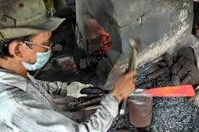
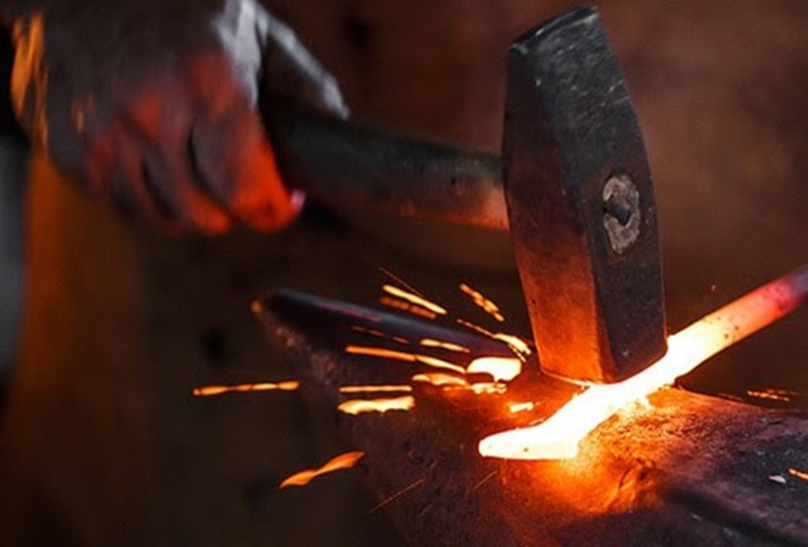
Bài 2: Quan sát tranh và đọc bài
Người thợ rèn

Slide 11
Những chi tiết tả người thợ rèn đang làm việc
- Bắt lấy thỏi thép hồng như bắt một con cá sống
- Quai những nhát búa hăm hở (khiến con cá lửa vùng vẫy, quằn quại, giãy đành đạch, vảy bắn tung tóe thành những tia lửa sáng rực,…)

Slide 12
- Quặp thỏi sắt trong đôi kìm sắt dài, dúi đầu nó vào giữa đống than hồng ; lệnh cho thợ phụ thổi bễ.
- Lôi con cá lửa ra, quật nó lên đe, vừa hằm hằm quai búa choang choang vừa nói rõ to: “Này… Này… Này…”
- Trở tay ném thỏi sắt đánh xèo một tiếng vào chậu nước đục ngầu.
- Liếc nhìn lưỡi rựa như một kẻ chiến thắng, lại bắt đầu cuộc chinh phục mới.

Slide 13

Em có nhận xét gì về cách miêu tả anh thợ rèn đang làm việc của tác giả?
(tác giả đã quan sát và chọn lọc các chi tiết như thế nào?)

Slide 14
- Tác giả đã quan sát rất kĩ hoạt động của người thợ rèn; miêu tả quá trình thỏi thép hồng qua bàn tay anh đã biến thành một lưỡi rựa vạm vỡ, duyên dáng. Thỏi thép hồng được ví như một con cá bướng bỉnh, hung dữ ; anh thợ rèn như một người chinh phục mạnh mẽ, quyết liệt. Người đọc bị cuốn hút bởi cách tả của tác giả.
Bài văn hấp dẫn, sinh động.

Slide 15
Kết luận:
*Khi quan sát viết một bài văn tả người, cần lưu ý:
- Xác định mục đích rõ ràng để tập trung quan sát ngoại hình, họat động của nhân vật.
- Tập trung quan sát kĩ đối tượng định tả. Vận dụng nhiều giác quan để quan sát.

Slide 16
- Quan sát, chọn lọc để đưa vào bài những chi tiết tiêu biểu, nổi bật, gây ấn tượng.
- Khi viết cần kết hợp với nhận xét, liên tưởng, ví von… đồng thời kín đáo thể hiện cảm xúc của mình với nhân vật.

Slide 17

Tác dụng của việc quan sát và chọn lọc chi tiết để tả người là gì?

Slide 18

Tác dụng:
- Tìm ra điểm riêng biệt, tiêu biểu khi miêu tả sẽ làm cho đối tượng này không giống với đối tượng khác. Không lan man, dài dòng, bài viết sẽ hấp dẫn hơn.

Slide 19
Dặn dò Về nhà quan sát và ghi lại có chọn lọc kết quả quan sát một người mà em thường gặp ( ví dụ: thầy cô, hàng xóm,...) để lập dàn ý cho bài văn tả người trong tiết tập làm văn Luyện tập tả người ( tả ngoại hình )

